Slide 1
Õpimoodul 2.2 Avaandmete & metaandmete kvaliteet
PwC firms help organisations and individuals create the value they’re looking for. We’re a network of firms in 158 countries with close to 180,000 people who are committed to delivering quality in assurance, tax and advisory services. Tell us what matters to you and find out more by visiting us at www.pwc.com.
PwC refers to the PwC network and/or one or more of its member firms, each of which is a separate legal entity. Please see www.pwc.com/structure for further details.

Slide 2
See esitlus on loodud PwC poolt Autorid: Makx Dekkers, Nikolaos Loutas, Michiel De Keyzer and Stijn Goedertier
Esitluse metaandmed
Täpsustused
Esitluses välja toodud seisukohad kuuluvad ainult esitluse koostanud autoritele ja neid ei või mitte mingil juhul interpreteerida Euroopa Komisjoni ametlike seisukohtadena.
Euroopa Komisjon ei taga presentatsioonis välja toodud informatsiooni täpsust, ega võta vastutust selle kasutamise eest.
Iga viide presentatsioonis spetsiifilisele tootele, täpsustusele, protsessile, teenusele, ärinimele, kaubamärgile või tootjale ei viita Euroopa Komisjoni heakskiidule, soovitustele, ega eelistustele.
Autorite poolt on hangitud kõik vajalikud load käsikirjade, illustratsioonide, kaartide ja graafikute kasutamiseks, kui just autor või tema seaduslik esindaja ei oma juba antud intellektuaalse vara kasutusõigust.
Esitlus on hoolikalt koostatud PwC poolt, kuid puudub garantii esitluses esitatud informatsiooni täpsuse ja täielikkuse osas. PwC ei vastuta esitluses esitatud informatsiooni põhjal tehtud otsuste tagajärgede, ega muu kahju eest. Presentatsioonis esitatud informatsioon on üldist laadi ja mõeldud ainult üldise huvi kohta juhtnööride andmiseks. Esitlus ei asenda mitte ühegi küsimuse korral antavat professionaalset nõu. Ükski esitluse lugeja ei tohiks langetada otsuseid esitluses sisalduvate andmete põhjal vastava professionaalse nõu küsimiseta.
Avaandmete tugi on loodud Euroopa Komisjoni poolt SMART 2012/0107 ‘Lot 2 alusel: Teenuste osutamine andmete avaldamiseks, juurdepääsu loomiseks, avalikele andmetele juurdepääsuks ja taaskasutamiseks Euroopa Liidu lõikes läbi olemasolevate avaandmete portaalide
(Leping nr. 30-CE-0530965/00-17).
© 2013 Euroopa Komisjon

Slide 3
Õpieesmärgid
Selle õpimooduli lõpuks peaks teil olema arusaam järgnevast:
Mida avaandmete kvaliteet tähendab.
Avaandmete kvaliteeti määravad tegurid ja kriteeriumid.
Kvaliteetsete avaandmete avaldamise head tavad.

Slide 4
Sisu
See moodul sisaldab...
Andmekvaliteedi definitsiooni;
Ülevaadet andmete ja metaandmete kvaliteedi dimensioonidest;
Valikut parimatest praktikatest kvaliteetsete andmete ja metaandmete avaldamiseks.

Slide 5
Mis on andmete (ja metaandmete) kvaliteet?
Andmed on kvaliteetsed, kui nad on kõlbulikud nende kavandatud kasutuseks protsessis, otsuste tegemises ja planeerimises.
Või veel spetsiifilisemalt:
“Kvaliteetsed andmed on täpsed, kättesaadavad, täielikud, reeglipärased, järjepidevad, usaldusväärsed, töödeldavad, olulised ja ajakohased“

Slide 6
Mis on metaandmed?
“Metaandmed on struktureeritud informatsioon, mis kirjeldab, selgitab, lokaliseerib või teeb muul viisil kergemaks teabeallika välja otsimise, kasutamise või haldamise. Metaandmeid nimetatakse tihti andmeteks andmete kohta.“ -- National Information Standards Organization
Me täheldame, et metaandmed on üks andmete liik.
Samad kvaliteedimäärajad rakenduvad andmetele ja metaandmetele ühtviisi.

Slide 7
Andmekvaliteedi dimensioonid Mis on peamised dimensioonid, mida peab arvesse võtma, et edastada kvaliteetseid (meta)andmeid?

Slide 8
Andmekvaliteedi dimensioonid
Täpsus: kas andmed kajastavad reaalset objekti või nähtust õigesti?
Metoodiline järjepidevus: kas andmetes ei ole vastuolusid?
Kättesaadavus: kas andmetele pääseb ligi praegu ja ka mõne aja pärast?
Täielikkus: kas andmetes sisalduvad kõik elemendid, mis kirjeldavad seda objekti või nähtust?
Reeglipärasus: kas andmed järgivad üldtunnustatud standardeid?
Usaldusväärsus: kas andmed põhinevad usaldusväärsetel allikatel?
Töödeldavus: kas andmed on masinloetavad?
Olulisus: kas andmete hulgas on vajalik kogus andmeid?
Ajakohasus: kas andmed kajastavad tegelikku situatsiooni ja avaldatakse võimalikult kiiresti?
Notes:
UPDATE: shifted consitency

Slide 9
Täpsus
Andmete täpsus näitab seda, kui suurel määral kajastavad nad õigesti reaalset objekti, situatsiooni või nähtust.
Näiteks:
Ilmastikutingimuste õige hindamine (temperatuur, sademed).
Andmekogumi taaskasutamise tingimuste õige esitlus.
Soovitused:
Tasakaalusta oma andmete täpsus vs kulu infosüsteemi kontekstist lähtuvalt; see peab olema sihtotstarbeliseks kasutamiseks piisavalt hea.
Täpsuse hoidmiseks kindlusta organisatsiooni pühendumus ning protseduuride investeeringud.

Slide 10
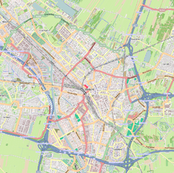
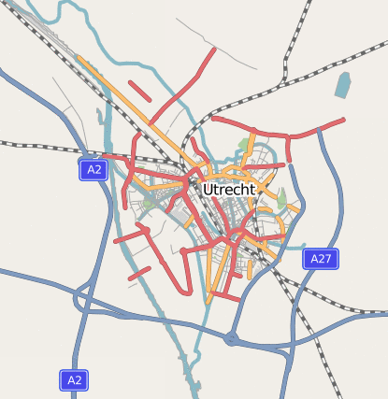
Täpsuse näited
Täpsem
Ebatäpsem
OpenStreetMap, Utrecht, Holland (2011 vs. 2007)
Notes:
UPDATE: update of example

Slide 11
Metoodiline järjepidevus
Andmed on järjepidevad, kui neis ei sisaldu vastuolusid, mis võivad muuta andmete kasutamise keeruliseks või võimatuks.
Näiteks:
Andmekogum, mis kombineerib andmeid erinevatest allikatest, on kontrollfunktsioonidega töödeldud, eesmärgiga elimineerida vastuolulised andmed.
Andmekogum, mis ei sisalda andmete kohta erinevaid litsentse või kus andmete viimane muutmisaeg ei ole varasem kui nende loomisaeg.
Soovitused:
Töötle kõik andmed enne avalikustamist, leidmaks vastuolulised andmed ning teised esinevad vead (eriti kui andmed on koondatud erinevatest allikatest).
Notes:
UPDATE: shifted consitency slides

Slide 12
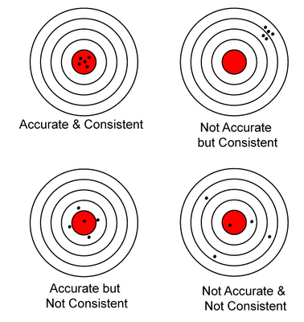
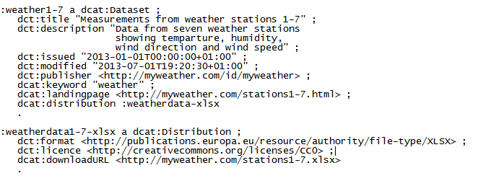
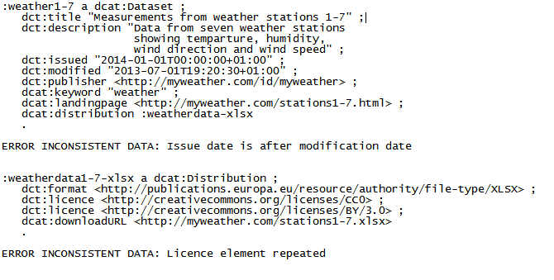
Metoodilise järjepidevuse näide
Suur järjepidevus
Väiksem järjepidevus
Notes:
UPDATE: shifted consitency slides + update example

Slide 13
Kättesaadavus
Andmete kättesaadavus on seotud neile juurdepääsu saamise määraga; see hõlmab samuti pikaaegse järjekindlusega kogutud andmeid.
Näiteks:
Andmekogum, mis on tuvastatud http poolt: URI, mis avab püsivalt paremad allikad (ning ei anna vastuseks „404 Lehekülge ei leitud“).
Andmekogumi kirjeldus, mis on lisatud andmebaasi otsingumootorisse.
Soovitused:
Järgi URI määramise ja hooldamise parimaid praktikaid.
Kanna hoolt, et andmete korrashoiu kohustus on organisatsioonis selgelt delegeeritud.
Vaata lisaks:
http://www.slideshare.net/OpenDataSupport/design-and-manage-persitent-uris

Slide 14
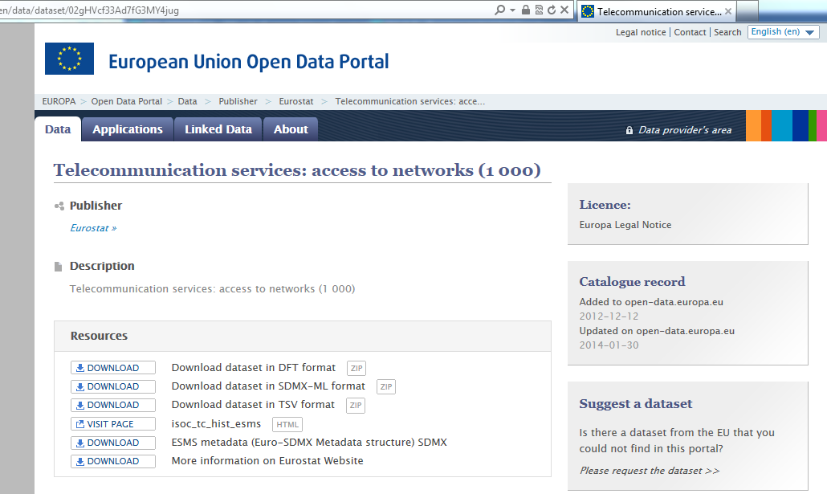
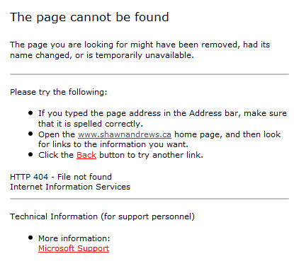
Kättesaadavuse näited
Kõrge kättesaadavus
Madal kättesaadavus
Notes:
UPDATE: example updated

Slide 15
Täielikkus
Andmete täielikkus tähendab seda, mil määral see sisaldab andmeühikuid, mida on vaja protsessi ja seda toetava tarkvara eesmärkide täitmiseks.
Näiteks:
Andmekogum, mis sisaldab ministeeriumite kulude andmeid, võimaldab anda täieliku ülevaate valitsuse kuludest.
Andmete kirjeldus, mis on loodud reaalajas ning sisaldab viimaste muudatuste kuupäeva ja kellaaega.
Soovitused:
Kavanda hõive ja väljastamise protsess vajalike andmeühikute lisamiseks.
Jälgi pidevalt andmete uuendusprotseduure.

Slide 16
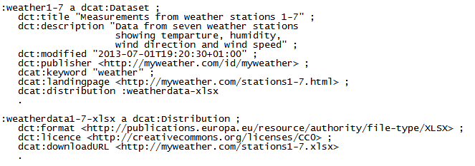
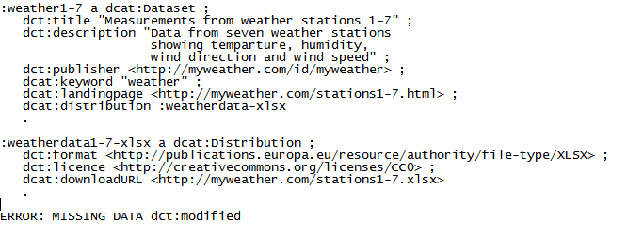
Täielikkuse näited
Kõrge täielikkus
Madal täielikkus

Slide 17
Vastavus
Andmete vastavus tähendab seda, mil määral see jälgib reeglite ja standardite hulka andmehõiveks, avalikustamiseks ja kirjeldamiseks.
Näiteks:
Andmekogum, mis väljastab koordinaadid WGS84 ja statistika SDMX vormingus.
Andmekogumi kirjeldus vastavalt DCAT sõnastikule.
Soovitused:
Rakenda andmetele ja metaandmetele enim kasutatud standardeid teatud valdkonnas.
Kui ükski standard ei ole kättesaadav, määratle kohalik sõnavara, kuid avalikusta enda sõnavara vastavalt parimatele tavadele (nt viidatavad URId).

Slide 18
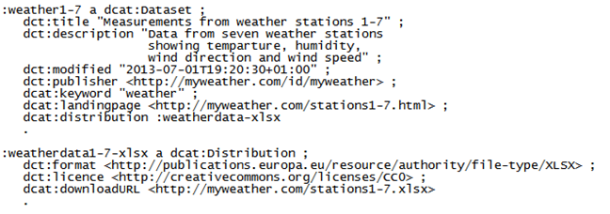
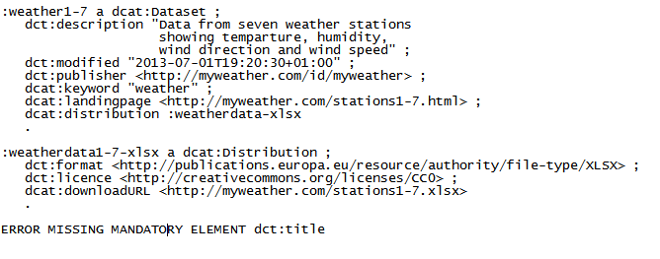
Vastavuse näited
Suure vastavusega
Madala vastavusega
Vaata lisaks:
https://joinup.ec.europa.eu/asset/adms_foss/news/just-released-admssw-validator-verify-and-visualise-rdf-software-metadata

Slide 19
Usaldusväärsus
Andmete usaldusväärsus tähendab seda, mil määral see põhineb usaldusväärsetel allikatel või mil määral on see edastatud usaldusväärsete organisatsioonide poolt.
Näited:
Andmekogum, mis pärineb sõltumatult auditeeritud protsessidest, nt valimistulemused või parlamentaarsed toimingud.
Andmekogumi kirjeldus, mis on väljastatud valitsusasutuse poolt.
Soovitused:
Kus võimalik ja kohane, loo andmed allikatest, mida saab usaldada või mis on kaetud teenustaseme lepingutega (Service Level Agreements).
Lisa vajalikud atribuudid, et kasutajad saaksid otsustada, kas neid andmeid saab või ei saa usaldada.

Slide 20
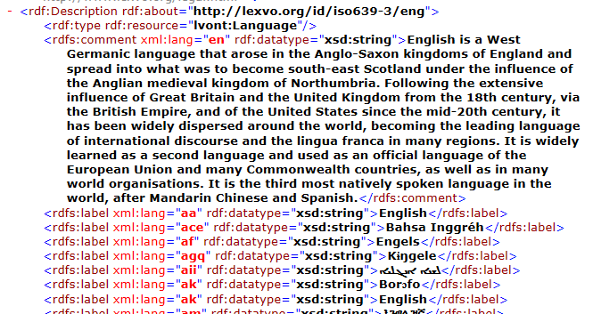
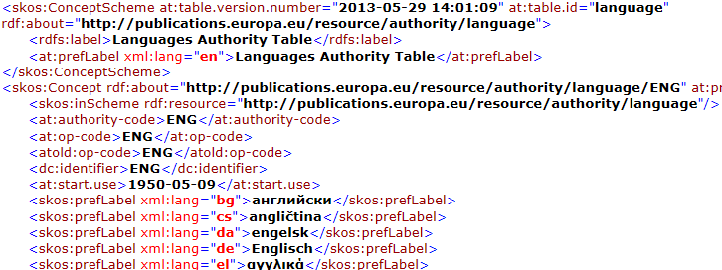
Usaldusväärsuse näide
Suur usaldusväärsus
Andmed on võetud EL-i Väljaannete osakonnast:
Madal usaldusväärsus
Andmed on võetud Lexvo-st:
Lingvoj/Lexvo andmed ei sa olla väiksema kvaliteediga kui Väljaannete osakonna andmed, kuid Väljaannete osakond on autoriteetne allikas, samal ajal kui Linvoj ja Lexvo on individuaalsed algatused.
Notes:
UPDATE: “Publications Office” of the EU and “Lexvo” in bold

Slide 21
Töödeldavus
Andmete töödeldavus tähendab seda, mil määral see võib olla mõistetav ja töödeldav automaatsete protsesside poolt.
Näiteks:
Andmekogum, mis sisaldab klassifitseeritud informatsiooni, mis põhineb avalikult kättesaadavatel kontrollitud sõnastikel ja klassifikaatoritel.
Andmekogumi kirjeldus, mis väljastab kuupäevad W3C kuupäeva ja kellaaja formaadis ning aja formaadis (nt 2013-06-01), mitte vabateksti formaadis (nt 1.juuni 2013).
Soovitused:
Tuvastada terminoloogia ja klassifikaatorid, mida on kasutatud valdkonna andmete masinloetavas vormingus.
Rakenda soovitused andmete süntaksis üldistes standardites.

Slide 22
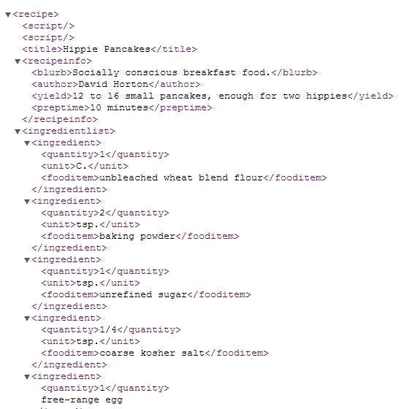
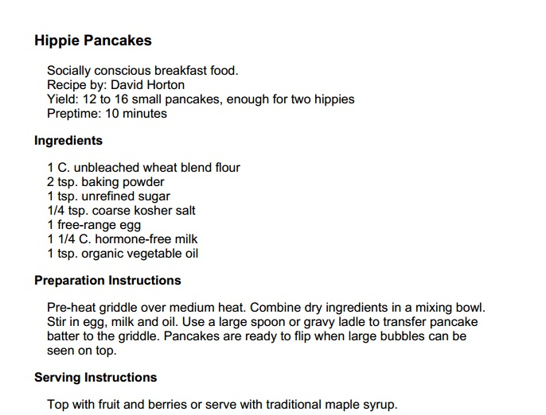
Töödeldavuse näide
Kõrge töödeldavus
Madal töödeldavus
Notes:
UPDATE: updated example

Slide 23
Olulisus
Andmete olulisus tähendab seda, mil määral see sisaldab vajalikku informatsiooni protsessi eesmärkide toetamiseks.
Näiteks:
Andmekogum, mis sisaldab ühe kraadini ümardatud temperatuuri mõõdikut Celsiuse skaalal kliimaandmete arvutamiseks; andmekogum tuhandiku täpsusega samal skaalal keemiliste reaktsioonide mõõtmiseks.
Andmekogum, mis sisaldab ainult ajutisi andmeid sel hetkel kui neid on vaja töödelda.
Soovitused:
Sobita omavahel andmete ulatus ja detailsus selle kavatsetud kasutamise jooksul, võttes arvesse aja ja raha piirangud.
Siiski, kaalu võimalikke tulevasi andmete kasutamisi.

Slide 24
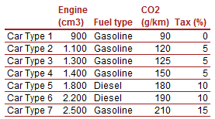
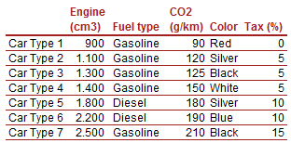
Olulisuse näide
Kõrge olulisusega
Madala olulisusega
Notes:
UPDATE: updated example

Slide 25
Õigeaegsus
Andmete õigeaegsus tähendab seda, mil määral see kajastab õigesti objekti või sündmuse hetkeseisu ning mil määral, millised andmed (viimane versioon) on kättesaadavad ilma viivituseta.
Näiteks:
Andmekogum, mis sisaldab liikluse andmeid reaalajas ning mida uuendatakse iga paari minuti tagant.
Andmekogumi kirjeldus, mis sisaldab iga-aastast kuritegevuse statistikat, mis on kättesaadav andmekogumi väljastamisest mõne päeva jooksul.
Soovitused:
Kohanda andmete uuendamissagedusi vastavalt andmete laadile ja selle kasutusotstarbele.
Veendu selles, et meetod ja tööriistad on olemas, et uuendusi saaks toetada.

Slide 26
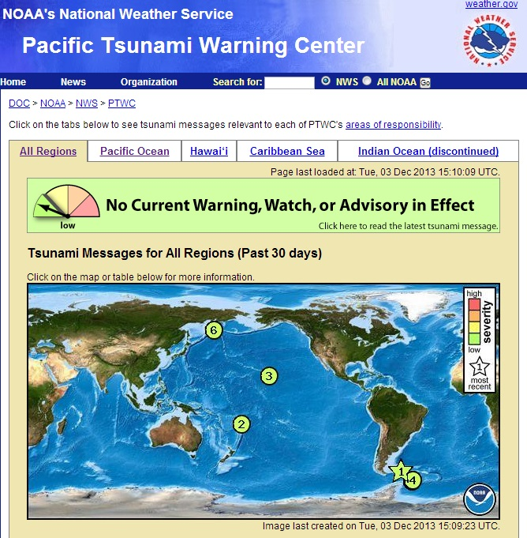
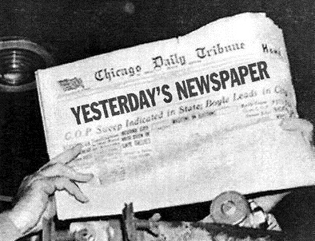
Õigeaegsuse näide
Kõrge õigeaegsusega
Madala õigeaegsusega
Notes:
UDPATE: updated example

Slide 27
Parim praktika Kõrge kvaliteediga andmete ja metaandmete väljastamise parimad praktikad

Slide 28
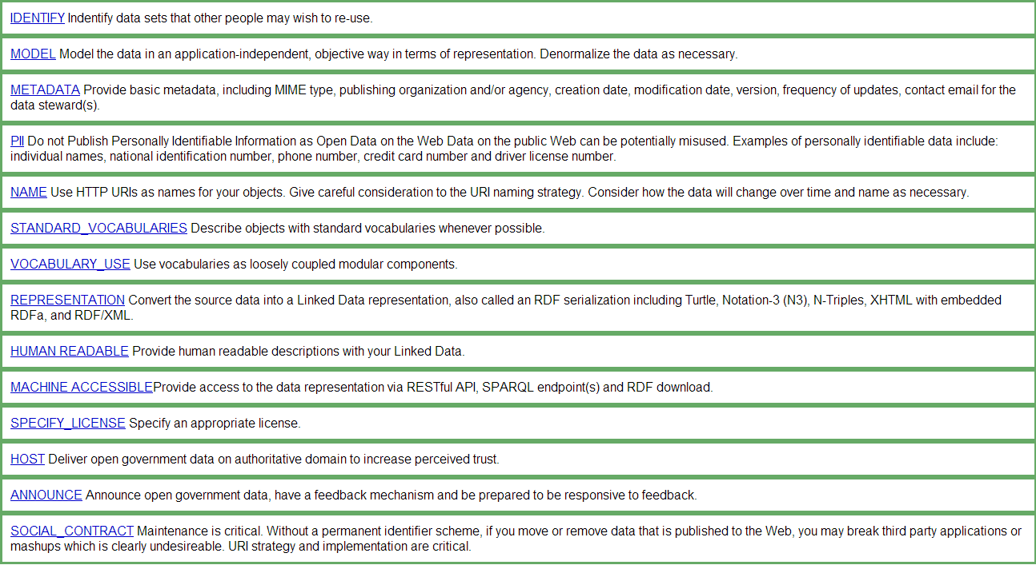
W3C: Lingitud avaandmete väljastamise praktika
Vaata lisaks:
http://www.slideshare.net/OpenDataSupport/the-linked-open-government-data-lifecycle

Slide 29
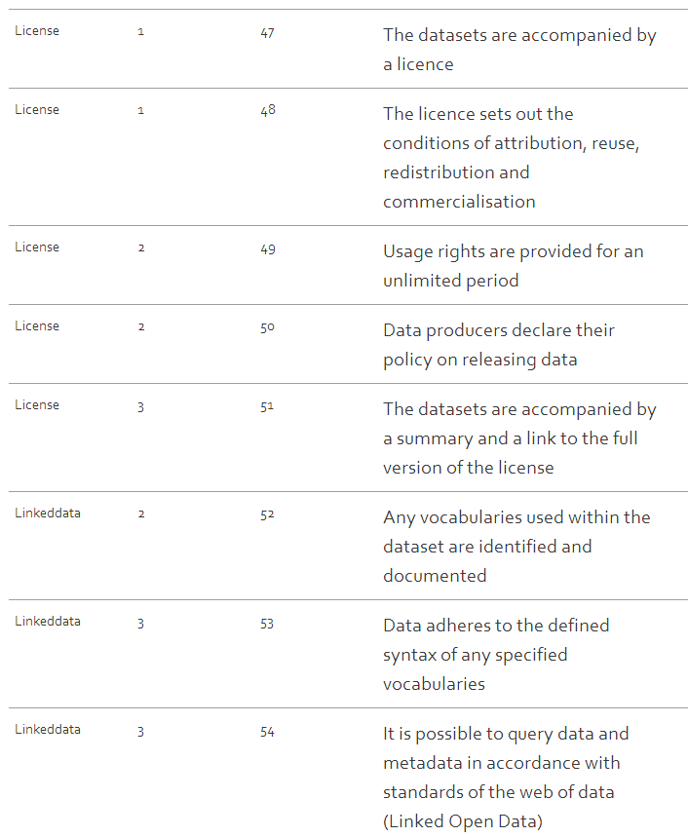
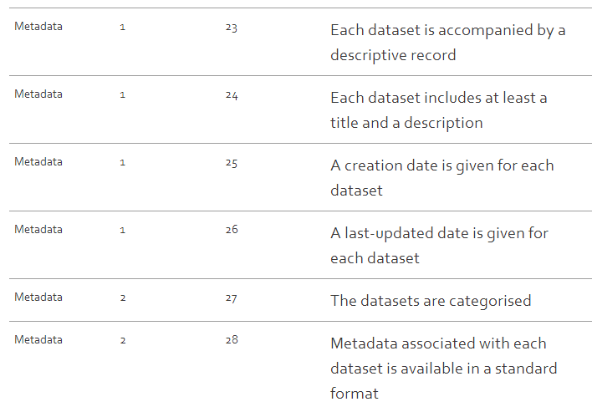
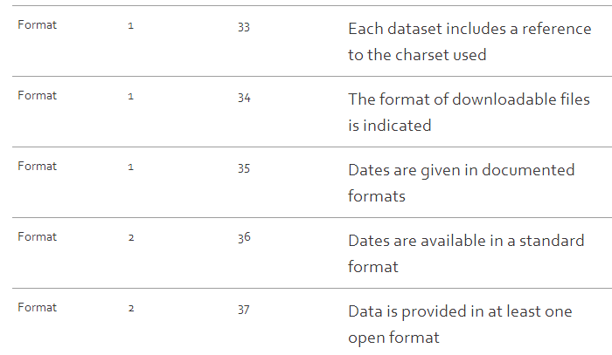
Opquast: 72 avaandmete praktikat
Mõned näited
Vaata lisaks:
http://checklists.opquast.com/en/opendata

Slide 30
Millised on parima praktika ühisjooned?
Tagada sobiv andmete kirjeldus (nt metaandmed).
Kasutada standardseid sõnastikke andmetel ja metaandmetel, millal iganes selline sõnavara eksisteerib.
Määrata litsents vastavalt sellele, milliseid andmeid võidakse korduvkasutada.
Jälgida juriidilisi nõudeid isikuandmete kaitse ja muude tundlike andmete suhtes.
Esitada metaandmeid ja andmeid vastavalt linkandmete põhimõtetele kasutades püsivaid URI-sid asjade tuvastamiseks. Esitleda andmete allikad.
Metaandmete ja andmete hooldus on kriitiline!
Vaata lisaks:
http://www.slideshare.net/OpenDataSupport/introduction-to-metadata-management

Slide 31
Kokkuvõte
Andmete kvaliteedi määrab selle sobivus korduvkasutamiseks.
Metaandmed on “andmed andmete kohta”, metaandmed on andmete tüüp.
Andmetele ja metaandmetele kehtivad samad kvaliteedinõuded.
Andmete kvaliteedil on mitmeid dimensioone ja seda on rohkem kui andmed on korrektsed.
Täpsus, kättesaadavus, täielikkus, vastavus, järjepidevus, usaldusväärsus, hea töödeldavus, asjakohasus, õigeaegsus.

Slide 32
Diskussioon
Millised tegurid soodustavad andmete kvaliteeti?
Kvaliteedi parandamine võib nõuda aega ja ressursse. Mil määral oleks Teie organisatsioon nõus investeerima andmete kvaliteeti?
http://www.visualpharm.com
http://www.visualpharm.com
Internetiküsitluse leiad siit!
Notes:
UDPATE: added “take also the...” + link

Slide 33
Tänan kuulamast! ...küsimusi?
Notes:
See also: http://europa.eu/rapid/press-release_MEMO-11-891_en.htm

Slide 34
Viited
Lk 5:
Juran, Joseph M. and A. Blanton Godfrey, Juran's Quality Handbook, Fifth Edition, p. 2.2, McGraw-Hill, 1999
Lk 6:
National Information Standards Organization, http://www.niso.org/publications/press/UnderstandingMetadata.pdf
Lk 8-26:
Mark David Hansen. Zero Defect Data: Tackling the Corporate Data Quality Problem. 1991. http://dspace.mit.edu/handle/1721.1/13812
Kevin Roebuck. Data Quality: High-impact Strategies - What You Need to Know: Definitions, Adoptions, Impact, Benefits, Maturity, Vendors. Emereo Pty Limited, 2011. http://bit.ly/19Qb6Ov
Thomas R. Bruce, Diane Hillmann. The Continuum of Metadata Quality: Defining, Expressing, Exploiting. ALA Editions, 2004. http://www.ecommons.cornell.edu/handle/1813/7895
Sharon Dawes. Open data quality: a practical view. Open Data Roundtable. October 2012. http://www.slideshare.net/cityhub/sharon-dawes-ctg
Joshua Tauberer. Open Government Data. Section 5.2 Data Quality: Precision, Accuracy, and Cost. June 2012. http://opengovdata.io/2012-02/page/5-2/data-quality-precision-accuracy-and-cost
Stefan Urbanek. Data Quality: What is It? January 2011. http://ckan.org/2011/01/20/data-quality-what-is-it/
Amrapali Zaveri, Anisa Rula, Andrea Maurino, Ricardo Pietrobon, Jens Lehmann, Sören Auer. Quality Assessment Methodologies for Linked Open Data. Semantic Web Journal (unpublished), 2012. http://www.semantic-web-journal.net/content/quality-assessment-methodologies-linked-open-data
Lk 10:
Garytx at en.wikipedia
Lk 11:
European Commission. Telecommunication services: Access to networks (1 000). http://open-data.europa.eu/
Lk 13:
ISA Programme. 10 Rules for Persistent URIs. https://joinup.ec.europa.eu/community/semic/document/10-rules-persistent-uris
Lk 28:
W3C. Best Practices for Publishing Linked Data. W3C Note 06 June 2013. https://dvcs.w3.org/hg/gld/raw-file/default/bp/index.html
Lk 29:
OPQUAST. 72 Open data good practices. http://checklists.opquast.com/en/opendata
Notes:
To be updated.

Slide 35
Lisalugemist
Joshua Tauberer. Open Government Data. http://opengovdata.io/
Juran, Joseph M. and A. Blanton Godfrey, Juran's Quality Handbook

Slide 36
Seotud projektid ja algatused
Best Practices for Publishing Linked Data. https://dvcs.w3.org/hg/gld/raw-file/default/bp/index.html
OPQUAST. Open data good practices. http://checklists.opquast.com/en/opendata
Eurostat. European Statistical System
http://epp.eurostat.ec.europa.eu/portal/page/portal/ess_eurostat/introduction
Notes:
UPDATE: slide updated

Slide 37
Ole osa meie meeskonnast...
Leia meid
Liitu meiega
Open Data Support
http://www.slideshare.net/OpenDataSupport
Open Data Support
http://goo.gl/y9ZZI
http://www.opendatasupport.eu
Järgi meid
Kontakt
@OpenDataSupport
contact@opendatasupport.eu

